Slide 1

相続人が亡くなっている場合
の相続手続き
セミナー資料 栂村行政書士事務所 相談は無料ですのでお気軽に：0898-35-1022 Mail:：m.tsugamura＠tsugaoffice.jp

Slide 2
■ 相続人が亡くなっている場合の相続手続きについて
遺産分割協議や不動産登記などの手続きが完了または実行され
る前に相続人が亡くなった場合の相続手続
① 被相続人が亡くなる前に既に相続人が死亡していた場合
② 被相続人が亡くなった後に相続人が死亡した場合
◆ 被相続人が亡くなる前に相続人が既に死亡していた場合
民法８８７条、８８９条の代襲相続（だいしゅうそうぞく）の
規定が適用されます。代襲相続とは、被相続人より先に相続人が
亡くなっている場合に、被相続人から見て【孫】【ひ孫】【甥、
姪】等が相続財産を受け継ぐことをいいます。
本来、相続では【配偶者】【子】【親】【兄弟姉妹】と法律で
決められた法定相続人がいます。
ただし、この法定相続人が被相続人より先に亡くなっている場
合は、孫などが相続することになるのです。
セミナー資料 栂村行政書士事務所 相談は無料ですのでお気軽に：0898-35-1022 Mail:：m.tsugamura＠tsugaoffice.jp

Slide 3
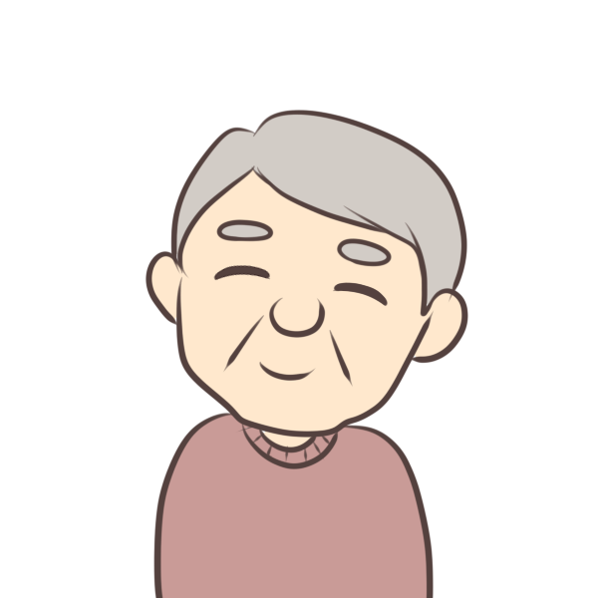



１．被相続人の「孫」「ひ孫」などの直系卑属が代襲相続人
となる場合
【孫が代襲相続人になるケース】
このケースでは、被相続人の父（Ａ）より先に長男（Ｃ）が死亡していました。
その場合、被相続人の孫（Ｄ）が代襲相続します。
それぞれの法定相続相続分は、妻（Ｂ）が２分の1、孫（Ｄ）が２分の1の割合での相続となります。
＊被相続人の「孫」が亡くなっている場合
は「ひ孫」などどこまでも下の世代に続
いて相続することができます。
＊孫Ｄが未成年の場合、母親である相続人
の妻が代理人となることができます。
（利益相反行為でないため）
H20.12.15死亡
父 被相続人Ａ
配偶者
相続人Ｂ
長男 被代襲者Ｃ
H19.12.15死亡
相続人
の妻
被相続人の孫
代襲相続人Ｄ
セミナー資料 栂村行政書士事務所 相談は無料ですのでお気軽に：0898-35-1022 Mail:：m.tsugamura＠tsugaoffice.jp

Slide 4
（1）相続手続に必要な戸籍
① 被相続人父（A）の死亡から出生まで遡った戸籍謄本
② 相続人配偶者（B）の現在の戸籍謄本
③ 被代襲者長男（C）の死亡から出生まで遡った戸籍謄本
④ 代襲相続人孫（D）の現在の戸籍謄本
Aさんが亡くなる以前に長男であるCさんが亡くなっているの
で、Cさんの子Dさんが代襲相続人となります。
通常の相続手続きであれば死亡から出生までの戸籍一式はAさ
んのもののみで問題ないのですが、代襲相続の場合は代襲相続
人である孫がいるのかと、いる場合は何人いるのかを確認する
必要があります。
そのため、Cさんについても死亡から出生までの戸籍一式を取
得します。

Slide 5
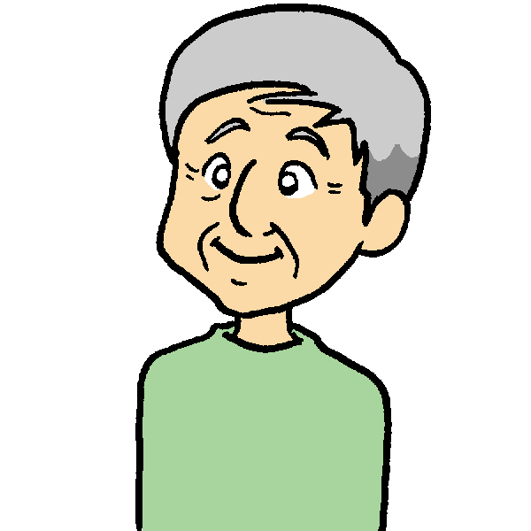


２．被相続人の「甥・姪」が代襲相続人となる場合
【甥・姪が代襲相続人となるケース】
既に死亡亡
既に死亡
このケースでは、被相続人Ａよりも先に「父・母・兄・子」が亡くなっていました。その場合、被相続人のＤ甥が代襲相続します。
それぞれの法定相続相続分は、妻Ｂが4分の３、長男Ｃが４分の1となりますが既に死亡しているので、甥Ｄが引き継ぐこととなります。
＊被相続人の「甥・姪」の子は代襲相続はできません（一代限りで再代襲はできません） ので注意が必要です。
父
母
被代襲者Ｃ（長男）H24.11.10死亡
被相続人Ａ（次男）
H25.12.15死亡
妻
相続人Ｂ
甥
代襲相続人Ｄ
子既に死亡
セミナー資料 栂村行政書士事務所 相談は無料ですのでお気軽に：0898-35-1022 Mail:：m.tsugamura＠tsugaoffice.jp

Slide 6
（1）相続手続に必要な戸籍
【必要な戸籍】
① 被相続人次男（A）の死亡から出生まで遡った戸籍謄本
② 相続人妻（B）の現在の戸籍謄本
③ 被代襲者長男（C）の死亡から出生まで遡った戸籍謄本
④ 代襲相続人甥（D）の戸籍謄本
⑤ Aの父母の死亡から出生まで遡った戸籍謄本
⑥ Aの祖父母の死亡の事実が分かる除籍謄本
被相続人と既に亡くなっている被代襲者の死亡から出生までの
戸籍を揃えるのは子の代襲相続のケースと変わりありませんが、
兄弟姉妹の場合は第１順位の相続人となる子と、第２順位の相続
人となる父母・祖父母が既にいないこと、それに加えて被相続人
に兄弟が何人いるかを確認する必要があります。
そのためにAさんの父母について死亡から出生まで遡った戸籍
一式と、祖父母が既に亡くなっていることが分かる除籍を取得し
ます。
セミナー資料 栂村行政書士事務所 相談は無料ですのでお気軽に：0898-35-1022 Mail:：m.tsugamura＠tsugaoffice.jp

Slide 7
なお、集める戸籍については、通常結婚前は子供は親と同じ戸
籍に入っています。
そのため親の戸籍を遡って取得していけば、結婚前の子供につ
いてもその戸籍に記載があるはずです。
そのような場合は１通で親と子供の戸籍を兼ねることが出来る
ので、親の分と子の分と別々に同じ戸籍を重ねて取得する必要は
ありません。
セミナー資料 栂村行政書士事務所 相談は無料ですのでお気軽に：0898-35-1022 Mail:：m.tsugamura＠tsugaoffice.jp

Slide 8
３．相続関係説明図と遺産分割協議書の作成
不動産の相続登記申請や金融機関への相続届の手続きでは、
「相続関係説明図（法定相続情報）」や「遺産分割協議書」等が
必要となります。専門家などが作成する相続関係説明図と平成29年
5月29日から，全国の登記所（法務局）において，各種相続手続に
利用することができる「法定相続情報証明制度」について解説しま
す。
【事例】
被相続人は法務太郎ですが、法務太郎が亡くなる前に、法務太郎
の相続人である次男の法務二郎が亡くなっていました。その他、法
務太郎の相続人には、妻の法務花子と長男の法務一郎がいます。
しかし、法務二郎には法務健太という子がいました。
法務健太は、法務二郎に代わって、法務太郎の相続人となります。
法務健太のことを代襲相続人と言います。
上記の例では、法務健太は代襲相続人として遺産分割協議に参加
しています。
セミナー資料 栂村行政書士事務所 相談は無料ですのでお気軽に：0898-35-1022 Mail:：m.tsugamura＠tsugaoffice.jp

Slide 9
（1）相続関係説明図
被相続人法務太郎の相続関係説明図
最後の本籍 今治市市南宝来町３丁目１５番地
最後の住所 今治市市南宝来町３丁目１５番地
出 生 昭和3年8月15日
死 亡 令和2年2月20日
被相続人 法務 太郎
出 生 昭和25年11月15日
（長男） 法務一郎 （申出人）
出 生 昭和25年11月15日
死 亡 令和元年10月10日
被代襲者（次男） 法務二郎
出 生 昭和5年3月15日
（妻） 法務 花子
生年月日 昭和25年11月15日
代襲人（孫） 法務 健太
（妻）法務 洋子

Slide 10
（2）法定相続情報
複数の金融機関や不動産の相続の届けが必要な場合は、法定相
続情報一覧図の写しを利用することで，戸除籍謄本等の束を何度
も出し直す必要がなくなります。
被相続人 法務太郎 法定相続情報
最後の住所 愛媛県今治市市南宝来町3丁目15番地
最後の本籍 愛媛県今治市市南宝来町3丁目15番地
出生 昭和3年8月15日
死亡 令和2年2月20日
（被相続人）
法務 太郎
住 所 愛媛県松山市古三津３丁目１５６番地５号
出 生 昭和25年11月15日
（長男） 法務一郎
住 所 愛媛県今治市高市甲１８６番地５号
出 生 昭和25年11月15日
（孫・代襲者）
法務 健太
住所 愛媛県今治市南宝来町３丁目１５番地
出 生 昭和5年3月15日
（妻）
法務 花子
被代襲者
（令和元年3月20日死亡）
作成日 令和〇年〇月〇日
作成者住所 愛媛県〇〇市〇〇町〇番地
作成者 〇〇 〇〇 印

Slide 11
（３）遺産分割協議書
本件では、被相続人法務太郎より先に相続人である次男の法務
二郎が亡くなっているので、孫である代襲相続人の法務健太が相
続人として遺産分割協議に参加します。
通常の遺産分割協議書を作成し、署名欄に
「住 所
（被代襲者 法務二郎）
法務 健太 実印」
と記入し、実印の押印と印鑑証明を添付します。
不動産登記の場合、代襲関係を表示せず通常の相続人表示で
問題ないと言われています。
登記に関しては、専門の司法書士の先生にお問い合わせ願いま
す。

